Slide 1
Football Fan App

Slide 2
Definicja projektu
Aplikacja (Single Page Application) pozwala użytkownikowi - kibicowi piłkarskiemu - na śledzenie rozgrywek ligi. Dostępne są kompletne informacje dotyczące danej ligi. Zarejestrowany użytkownik otrzymuje dostęp do rozszerzonej wersji aplikacji, takich jak np. powiadomienia o zbliżającym się meczu.

Slide 3



Technologie

Slide 4





Technologie

Slide 5
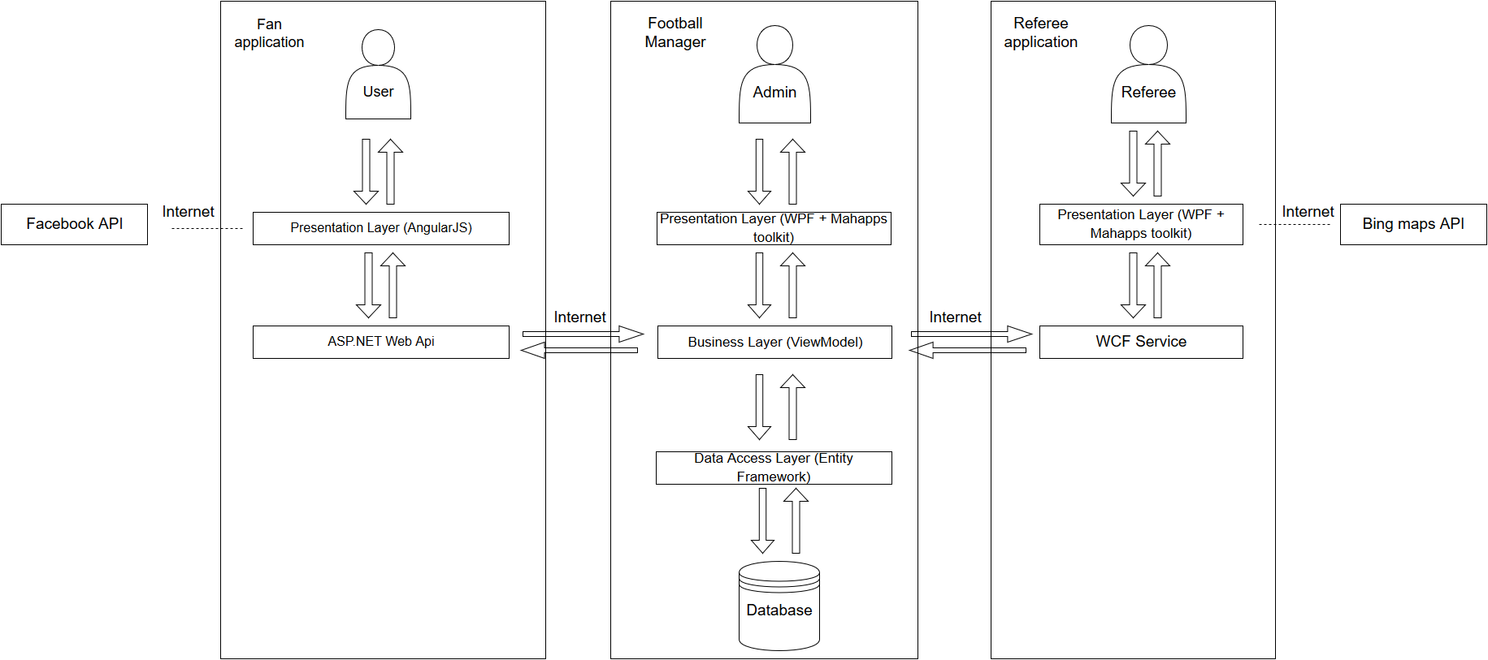
Architektura systemu

